Slide 1
БЮДЖЕТ ДЛЯ ГРАЖДАН
ПО ПРОЕКТУ БЮДЖЕТА МУНИЦИПАЛЬНОГО ОБРАЗОВАНИЯ ПЧЕВСКОЕ СЕЛЬСКОЕ ПОСЕЛЕНИЕ КИРИШСКОГО МУНИЦИПАЛЬНОГО РАЙОНА ЛЕНИНГРАДСКОЙ ОБЛАСТИ НА 2024 ГОД И НА ПЛАНОВЫЙ ПЕРИОД 2025 и 2026 ГОДОВ

Slide 2
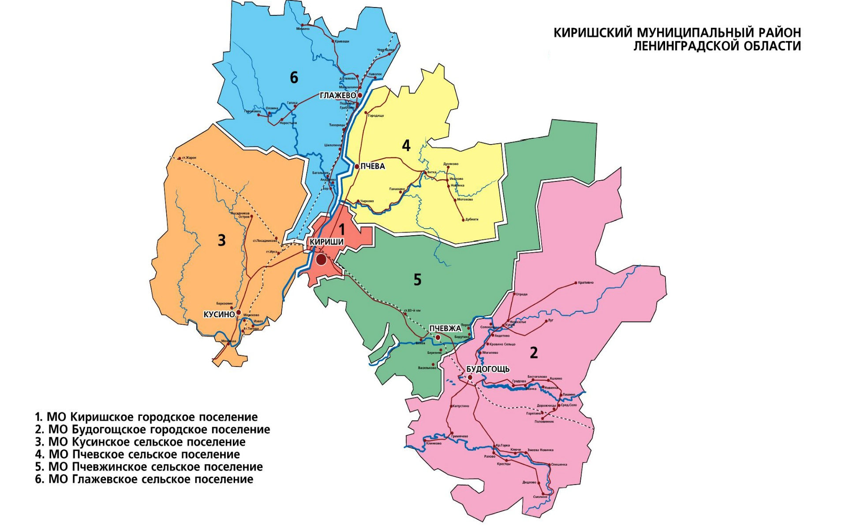
Киришский муниципальный район Ленинградской области
2

Slide 3
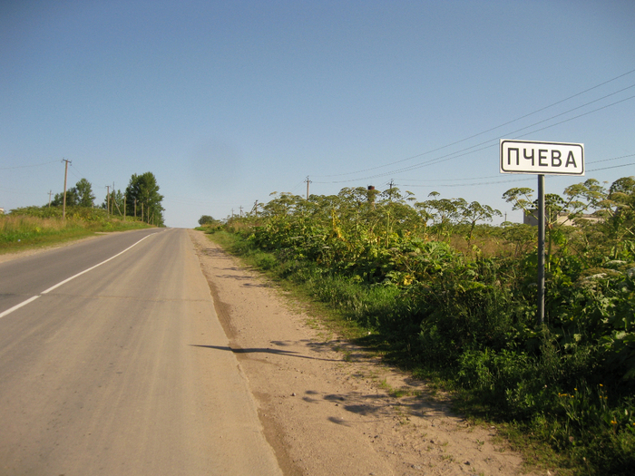
Пчевское сельское поселение Киришского муниципального района Ленинградской области
Общая площадь — 400,4 км².
Поселение расположено в северной части Киришского муниципального района.
Граничит:
на севере — с Волховским районом
на востоке и юге — с Пчевжинским сельским поселением
на юго-западе — с Киришским городским поселением
на западе — с Глажевским сельским поселением
На территории муниципального образования находится
9 населённых пунктов - деревень: д. Пчева – административный центр, д. Витка, д. Городище, д. Дубняги, д. Дуняково,д. Иконово,
д. Мотохово, д. Новинка, д. Чирково.
Численность населения 1 330 чел.
3

Slide 4
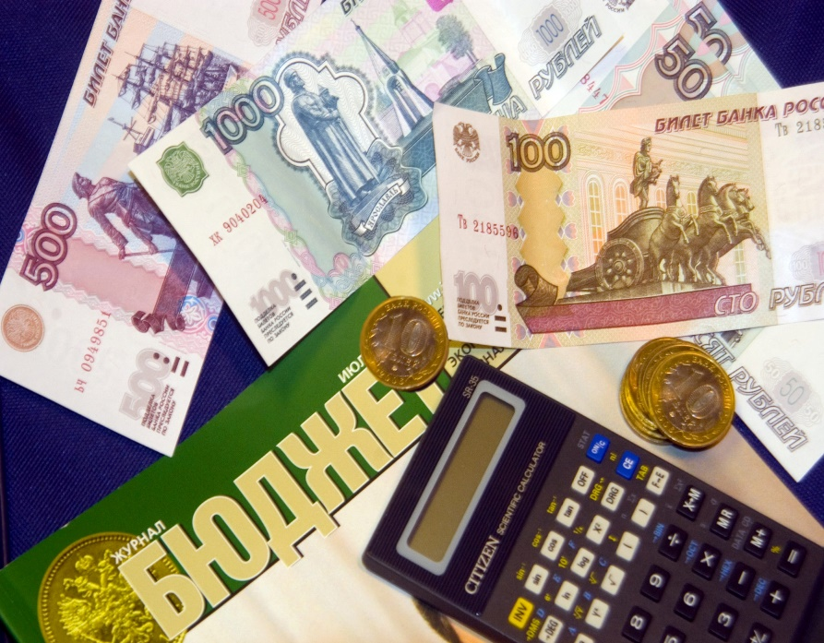
Что такое бюджет для граждан?
Бюджет для граждан - это документ, разрабатываемый и публикуемый в открытом доступе финансовым органом соответствующего публично-правового образования в целях предоставления гражданам актуальной информации о бюджете и отчете о его исполнении в объективной, заслуживающей доверия, доступной и простой для понимания форме.

Slide 5
Основные понятия и термины
Бюджет
это форма образования и расходования денежных средств, предназначенных для финансового обеспечения задач и функций государства и местного самоуправления
Бюджетные
ассигнования
предельные объемы денежных средств, предусмотренных в соответствующем финансовом году для исполнения бюджетных обязательств
Межбюджетные
трансферты
средства, предоставляемые одним бюджетом бюджетной системы Российской федерации другому бюджету

Slide 6
Основные понятия и термины
Текущий
финансовый год
год, в котором осуществляется исполнение бюджета, составление и рассмотрение проекта бюджета на очередной финансовый год (очередной финансовый год и плановый период)
Очередной
финансовый год
год, следующий за текущим финансовым годом
Плановый период
два финансовых года, следующие за очередным финансовым годом

Slide 7
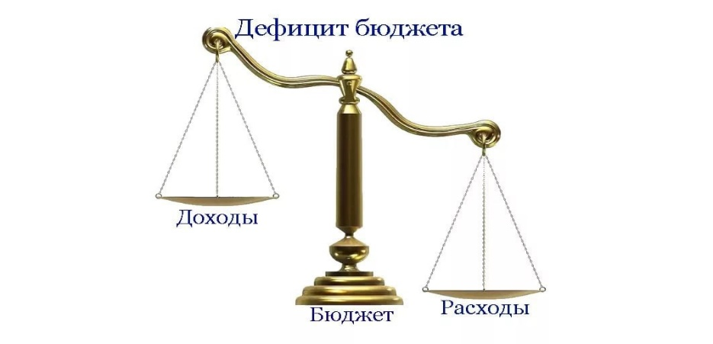
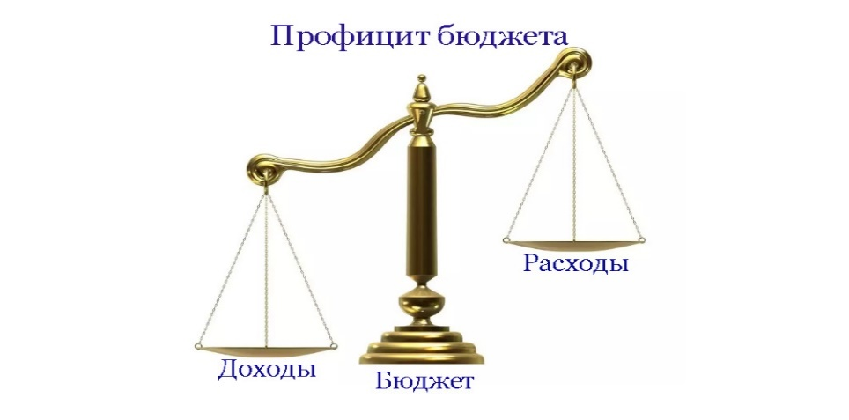
Основные понятия и термины
Доходы бюджета – поступающие в бюджет денежные средства
Расходы бюджета – выплачиваемые из бюджета денежные средства
Дефицит – превышение расходов над доходами
Профицит – превышение доходов над расходами
Налоговые доходы - поступления от уплаты налогов, установленных Налоговым Кодексом Российской Федерации
Неналоговые доходы – доходы от использования имущества, находящегося в муниципальной собственности, доходы от оказания платных услуг муниципальными казенными учреждениями, штрафы, санкции, возмещение ущерба, прочие неналоговые доходы
Безвозмездные поступления - средства, которые поступают в бюджет от других бюджетов бюджетной системы Российской Федерации, а также безвозмездные перечисления от физических и юридических лиц

Slide 8
ЭТАПЫ БЮДЖЕТНОГО ПРОЦЕССА
1. Составление проекта бюджета на очередной финансовый год и плановый период
2. Рассмотрение проекта бюджета на очередной финансовый год и плановый период
3. Утверждение проекта бюджета на очередной финансовый год и плановый период
4. Исполнение бюджета в текущем финансовом году
5. Утверждение отчета об исполнении бюджета предыдущего года

Slide 9
Основные параметры бюджета (тыс. руб.)
 | 2024 | 2025 | 2026
Доходы | 20 820 | 21 527 | 21 488
собственные | 7 357 | 7 987 | 8 630
Расходы | 20 870 | 22 010 | 22 006
в т. ч. межбюджетные трансферты | 4 137 | 4 303 | 4 475
Дефицит (-) Профицит (+) | -50 | -483 | -518
Дефицит в % от собственных доходов | 1 | 6 | 6

Slide 10
Структура доходов бюджета за 2022-2026 годы, тыс. руб.
Наименование доходов | 2022 год |  | 2023 год |  | 2024 год |  | 2025 год |  | 2026 год
 | Факт | % | Прогноз | % | Прогноз | % | Прогноз | % | Прогноз | %
Налоговые и неналоговые доходы | 6 621 | 24 | 7 695 | 17 | 7 357 | 35 | 7 987 | 37 | 8 630 | 41
Налог на доходы физических лиц | 1 141 | 17 | 1 230 | 16 | 1 267 | 17 | 1 304 | 16 | 1 344 | 16
Налоги на имущество | 1 671 | 25 | 1 823 | 23 | 1 829 | 25 | 1 834 | 23 | 1 841 | 21
Доходы от имущества | 2 068 | 31 | 2 830 | 37 | 2 377 | 32 | 2 889 | 36 | 3 407 | 39
Прочие доходы | 1 741 | 26 | 1 812 | 24 | 1 884 | 26 | 1 960 | 25 | 2 038 | 24
Безвозмездные поступления | 21 449 | 76 | 37 588 | 83 | 13 463 | 65 | 13 540 | 63 | 12 858 | 60
Дотации | 9 625 | 45 | 9 906 | 26 | 10 102 | 75 | 10 179 | 75 | 9 497 | 74
Субвенции | 158 | 1 | 165 | 1 | 0 | 0 | 0 | 0 | 0 | 0
Субсидии | 3 690 | 17 | 14 193 | 38 | 0 | 0 | 0 | 0 | 0 | 0
Иные МБТ | 7 979 | 37 | 13 294 | 35 | 3 361 | 25 | 3 361 | 25 | 3 361 | 26
Итого: | 28 070 | 100 | 45 283 | 100 | 20 820 | 100 | 21 527 | 100 | 21 488 | 101

Slide 11
Структура доходов бюджета на 2023 - 2024 годы (тыс. руб.)

Slide 12
Структура налоговых и неналоговых доходов бюджета на 2023-2024 годы (тыс. руб./%)
2023 / 7 695
2024 / 7 357

Slide 13
Расходы бюджета по программным и непрограммным направлениям деятельности на 2023-2024 годы (тыс. руб.)
2023
2024
45 990
20 870

Slide 14
Структура расходов бюджета на 2023-2024 годы (тыс. руб.)
2023
2024
45 990
20 870
Национальная безопасность и правоохранительная деятельность
Общегосударственные вопросы
Жилищно-коммунальное хозяйство
Расходы на социальную сферу
Национальная экономика

Slide 15
Расходы бюджета в рамках 10 муниципальных программ на 2024 год (тыс. руб.)
11 712
Муниципальные программы | Предусмотрено средств | Удельный вес в общем объеме программных расходов (%)
Развитие физической культуры и спорта в муниципальном образовании Пчевское сельское поселение | 171 | 1,5
Развитие культуры в муниципальном образовании Пчевское сельское поселение | 2 182 | 18,6
Обеспечение устойчивого функционирования и развития коммунальной и инженерной инфраструктуры и повышение энергоэффективности в муниципальном образовании Пчевское сельское поселение | 4 521 | 38,7
Безопасность на территории муниципального образования Пчевское сельское поселение | 214 | 1,8
Благоустройство и санитарное содержание территории муниципального образования Пчевское сельское поселение | 1 273 | 10,9
Развитие автомобильных дорог в муниципальном образовании Пчевское сельское поселение | 1 619 | 13,8
Обеспечение качественным жильем граждан на территории муниципального образования Пчевское сельское поселение | 856 | 7,3
Стимулирование экономического развития муниципального образования Пчевское сельское поселение | 437 | 3,7
Устойчивое общественное развитие в муниципальном образовании Пчевское сельское поселение | 4 | -
Развитие частей территории муниципального образования Пчевское сельское поселение | 435 | 3,7

Slide 16
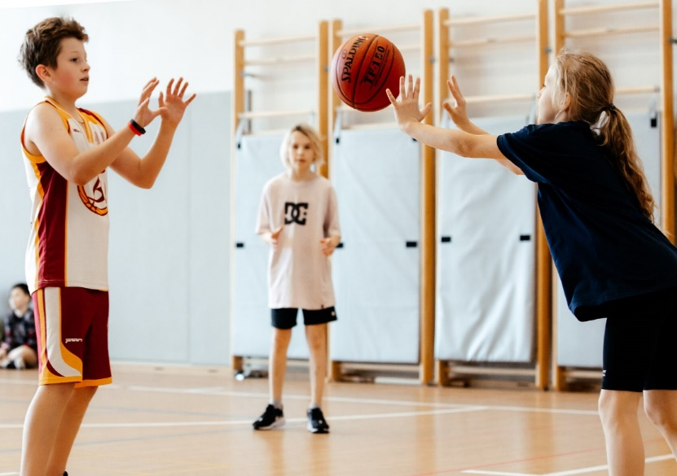
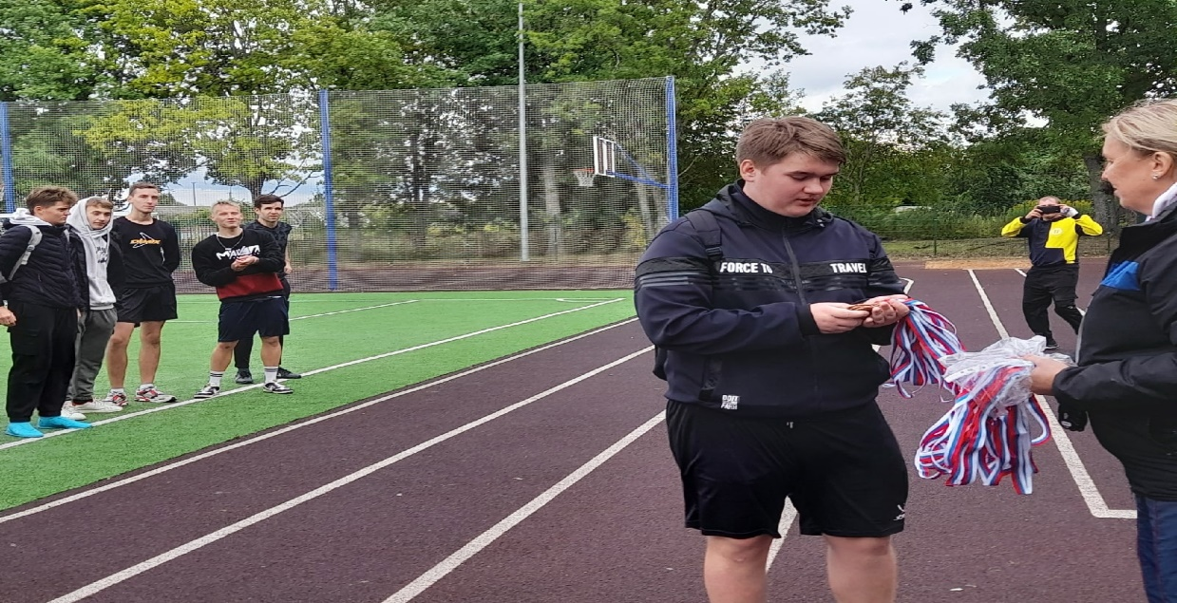
Муниципальная программа «Развитие физической культуры и спорта в муниципальном образовании Пчевское сельское поселение»
Мероприятия, направленные на создание условий для занятий физической культурой и спортом – 171 тыс. руб.

Slide 17
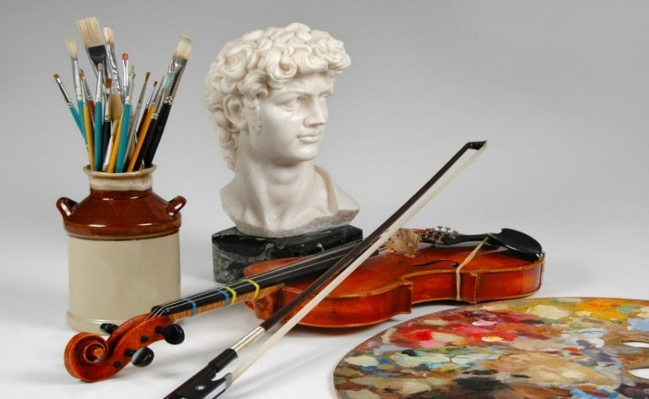
Муниципальная программа «Развитие культуры в муниципальном образовании Пчевское сельское поселение»
Всего по программе предусмотрено 2 182 тыс. руб.
Мероприятия, направленные на создание условий для развития искусства и творчества – 2 035 тыс. руб.
Мероприятия, направленные на создание условий для развития библиотечного дела и популяризации чтения – 147 тыс. руб.

Slide 18
Муниципальная программа «Обеспечение устойчивого функционирования и развития коммунальной и инженерной инфраструктуры и повышение энергоэффективности в муниципальном образовании Пчевское сельское поселение»
Энергосбережение и повышение энергетической эффективности (организацию уличного освещения, техническое обслуживание и ремонт сетей инженерно-технического обеспечения электрической энергией, техническое
и аварийное обслуживание сетей газоснабжения – 4 521 тыс. руб.

Slide 19
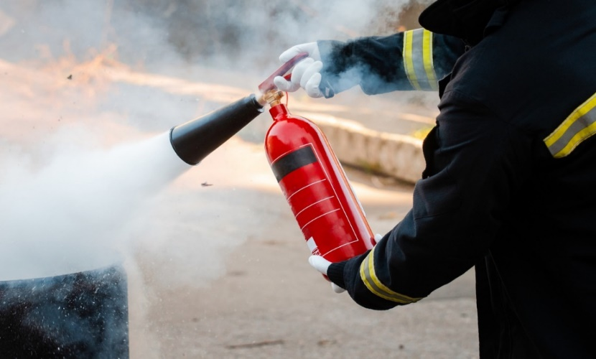
Муниципальная программа «Безопасность муниципального образования Пчевское сельское поселение»
Предупреждение чрезвычайных ситуаций, развитие гражданской обороны, защита населения и территорий от чрезвычайных ситуаций природного и техногенного характера, обеспечение пожарной безопасности
и безопасности людей на водных объектах – 214 тыс. руб.

Slide 20
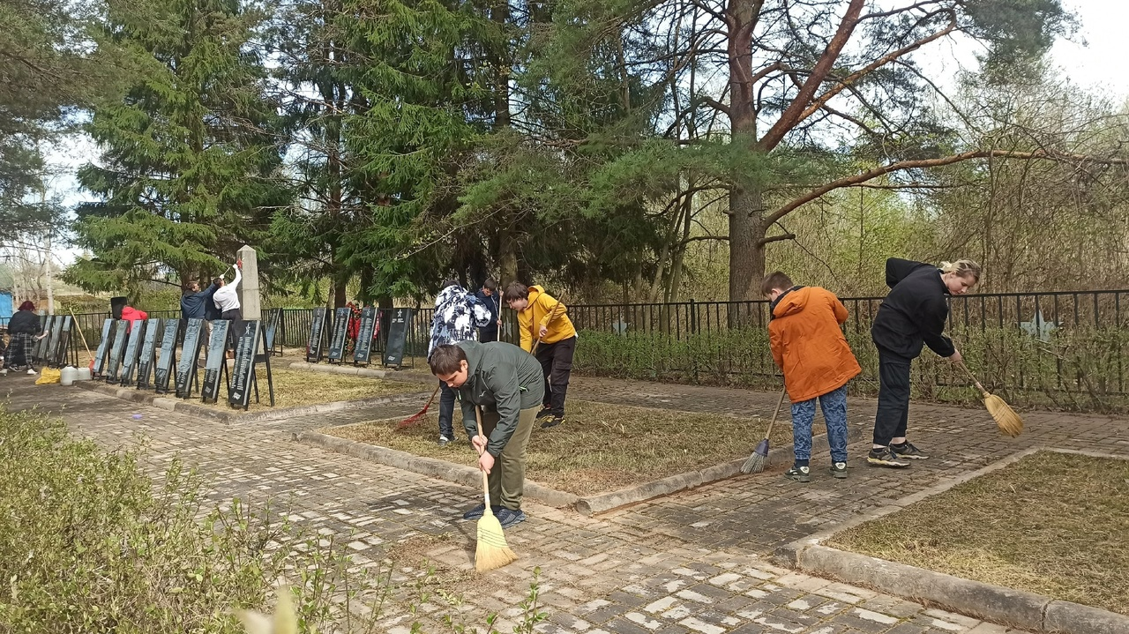
Муниципальная программа «Благоустройство и санитарное содержание территории муниципального образования Пчевское сельское поселение»
Всего по программе предусмотрено 1 273 тыс. руб.
Благоустройство сельских территорий – 78 тыс. руб.
Содержание и благоустройство территории муниципального образования – 758 тыс. руб.
Организация ритуальных услуг и содержание кладбищ – 437 тыс. руб.

Slide 21
Муниципальная программа «Развитие автомобильных дорог муниципального образования Пчевское сельское поселение»
Всего по программе предусмотрено 1 619 тыс. руб.
Развитие и приведение в нормативное состояние автомобильных дорог общего пользования – 824 тыс. руб.
Создание условий для осуществления дорожной деятельности – 770 тыс. руб.
Оформление технических планов и кадастровых паспортов на дороги местного значения в границах поселения – 25 тыс. руб.

Slide 22
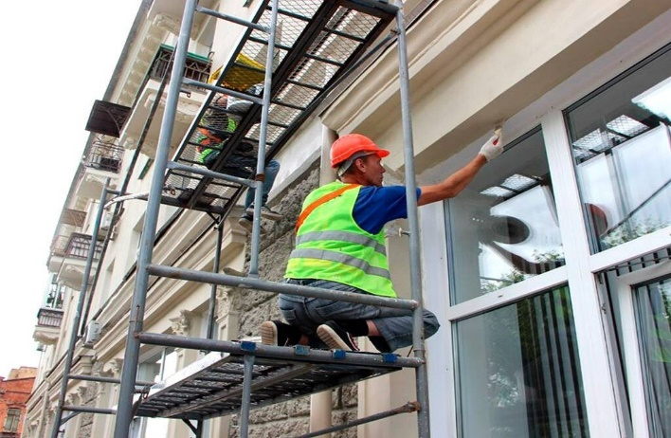
Муниципальная программа «Обеспечение качественным жильем граждан на территории муниципального образования Пчевское сельское поселение»
Всего по программе предусмотрено 856 тыс. руб.
Обеспечение надлежащей эксплуатации жилищного фонда – 262 тыс. руб.
Капитальный ремонт многоквартирных домов – 564 тыс. руб.
Реализация функций в сфере управления муниципальным жилищным фондом – 30 тыс. руб.

Slide 23
Муниципальная программа «Стимулирование экономической активности в Пчевском сельском поселении»
Социально-экономическое развитие территории
(обеспечение функционирования общественной бани) – 437 тыс. руб.

Slide 24
Муниципальная программа «Устойчивое общественное развитие в муниципальном образовании Пчевское сельское поселение»
Создание условий для эффективного выполнения органами местного самоуправления своих полномочий – 4 тыс. руб.

Slide 25
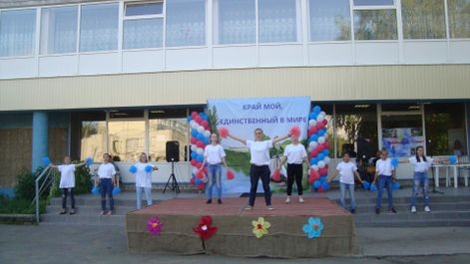
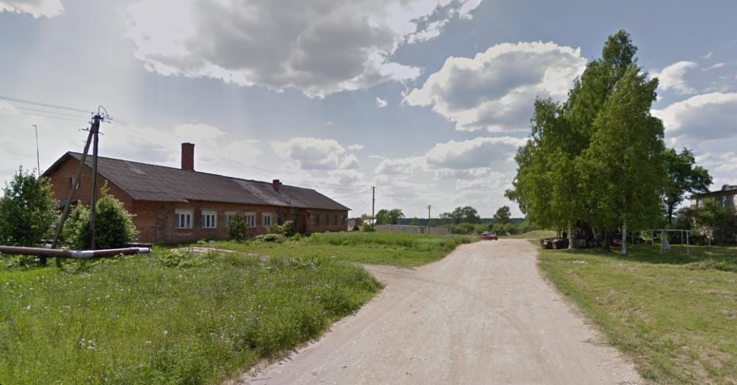
Муниципальная программа «Развитие частей территории муниципального образования Пчевского сельского поселения»
Всего по программе предусмотрено 435 тыс. руб.
Развитие населенных пунктов муниципального образования Пчевское сельское поселение – 309 тыс. руб.
Развитие административного центра муниципального образования Пчевское сельское поселение – 126 тыс. руб.

Slide 26
Непрограммные направления деятельности на 2024 год (тыс. руб.)
2 230
ИМБТ на осуществление части полномочий по вопросам местного значения поселения | 1 305
Дополнительное ежемесячное обеспечение к пенсиям муниципальных служащих | 133
Резервный фонд Администрации Пчевского сельского поселения | 50
Приобретение (изготовление) венков, цветов в целях возложения к памятникам и памятным знакам | 19
Подготовка и проведение выборов в представительный орган муниципального образования | 723

Slide 27
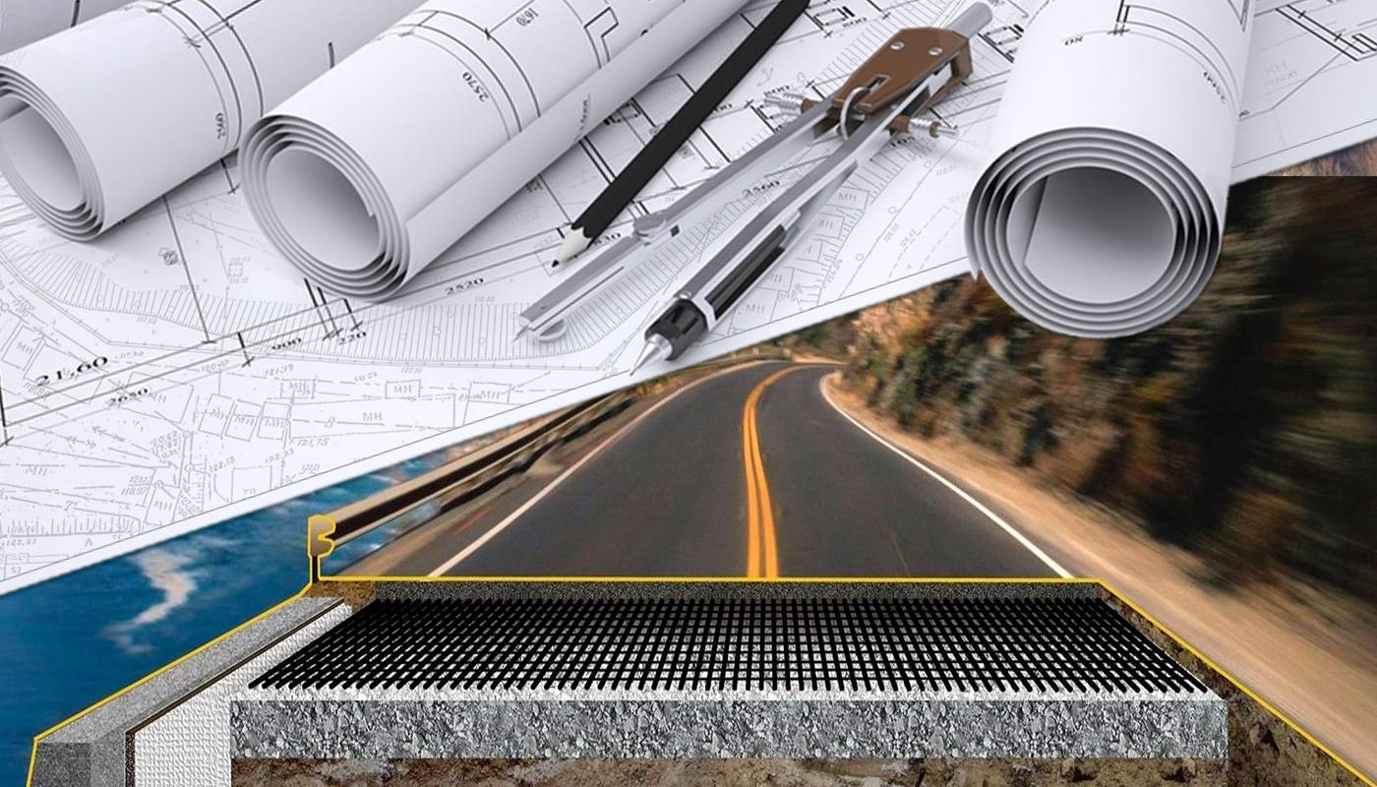
Расходы за счет средств дорожного фонда МО Пчевское сельское поселение на 2024 год (тыс. руб.)
Всего предусмотрено 1 943 тыс. руб.
Капитальный ремонт и ремонт дорожного покрытия автомобильных дорог общего пользования местного значения – 1 148 тыс. руб.
Содержание автомобильных дорог общего пользования местного значения и искусственных сооружений на них – 770 тыс. руб.
Оформление технических планов и кадастровых паспортов на дороги местного значения в границах поселения – 25 тыс. руб.

Slide 28
Межбюджетные трансферты предоставленные в 2024 году (тыс. руб.)
4 137
ИМБТ на составление и рассмотрение проекта бюджета поселения, утверждение и исполнение бюджета поселения, осуществление контроля за его исполнением, составление и утверждение отчета об исполнении бюджета поселения, на осуществление внешнего муниципального финансового контроля | 1 129
ИМБТ на обеспечение проживающих в поселении и нуждающихся в жилых помещениях малоимущих граждан жилыми помещениями, организация строительства и содержания муниципального жилищного фонда, создание условий для жилищного строительства, осуществление муниципального жилищного контроля, а также иных полномочий органов местного самоуправления в соответствии с жилищным законодательством | 1
ИМБТ на участие в предупреждении и ликвидации последствий чрезвычайных ситуаций в границах поселения | 214
ИМБТ на создание условий для обеспечения жителей поселения услугами связи, общественного питания, торговли и бытового обслуживания | 145
ИМБТ на организацию библиотечного обслуживания населения, комплектование и обеспечение сохранности библиотечных фондов библиотек поселения | 146
ИМБТ на создание условий для организации досуга и обеспечения жителей поселения услугами организаций культуры | 2 035
ИМБТ на организацию разработки правил землепользования и застройки, выдаче разрешений на строительство, разрешений на ввод объектов в эксплуатацию при осуществлении строительства, реконструкции, капитального ремонта объектов капитального строительства, расположенных на территории поселения, резервированию и изъятию, в том числе путем выкупа, земельных участков в границах поселения | 1
ИМБТ на организацию ритуальных услуг и содержание мест захоронения | 437
ИМБТ на содействие в развитии сельскохозяйственного производства, создание условий для развития малого и среднего предпринимательства | 29

